Slide 1
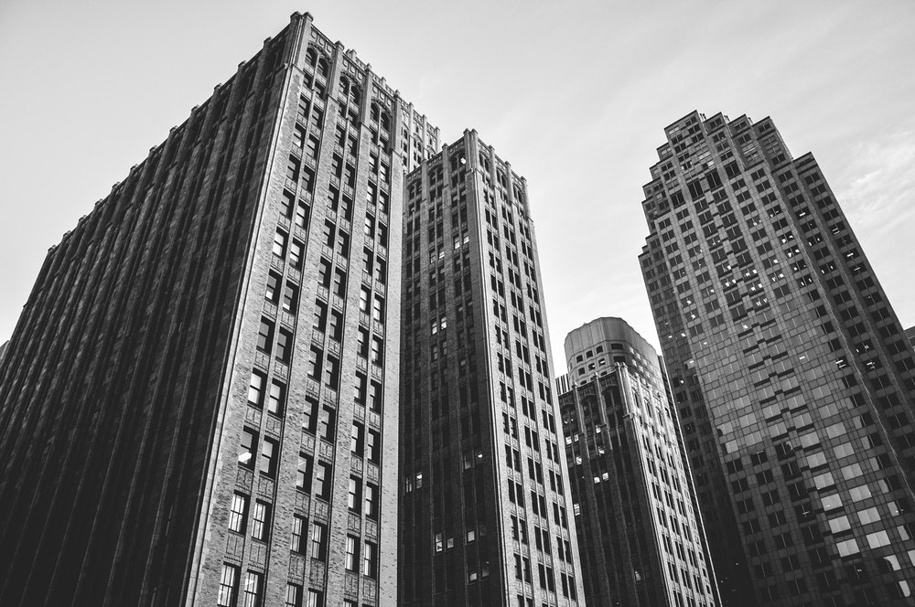
Team project 개발 계획서
AI를 활용한 주식 예측 사이트
1조
김건우(PM)
김다복
박동혁
이현정

Slide 2



목차
1. 소개
2. 기능 정의서
3. 추후 개발 계획
프로젝트 목적
프로그램 구성
앱 별 기능 및 사용 AI
전체 구성도
프로토 타입 모델
프로젝트 업무 분담
마일스톤

Slide 3


1. 소개
팀 프로젝트 목적
1. 다양한 데이터 분석을 통한 예측 모델 구성
-데이터 분석 통해 역량을 키우고 실무로 연결하는 능력 강화
2. 협업 능력 강화
실무에 많이 쓰이는 프로그램 및 도구 사용 기회
3. 효율적인 팀 프로젝트
- 효율적으로 팀 프로젝트를 수행하기 위한 병렬 구조 작업 분담
- 개개인 역량 강화 및 팀 프로젝트 공동 수행 가능
주제 선정
ProDS를 통해 배운 통계 분석, AI를 통한 과거 주식 분석으로 미래 동향 예측

Slide 4




1. 소개
프로젝트 구성
Django를 통해 프론트앤드와 백앤드로 나누어 개발
로그인 앱
주식 분석 및 예측 앱
토론 게시판 앱
AI를 통한 과거 주식 분석 을 통해 미래 동향을 예측하여 주식 매매에 도움을 주는 것을 목표

Slide 5
2. 기능 정의서
앱 별 기능 및 사용 AI
▶ 메인 페이지로 이동하려면
로그인 필수
▶ 회원 가입 이동 및 절차
1. 아이디 (E-mail)
2. 패스워드 (영문/숫자 8-16자)
3. Nickname : 영/한/숫자 혼용(3-10자)
중복 금지
4. 증권사 정보
(크롤링 데이터를 얻는 사이트 패치에 적용)
▶ NaviBar 다시 이동 가능
▶ 개인정보 변경 가능
▶ 케라스를 통한 주식
분석 자료 제공
▶ 과거 주식 정보 및 예측
데이터 시각화 자료 제공
▶ 예측을 바탕으로 주식
매매/매도 여부 추천
※ 과거 데이터를 기반으로 한 예측 및
추천이므로 참고용 맹신 금지!!
▶ 네이버 지식in 형식으로
이용자들간 질의응답 가능
▶ 게시판 인기/최신/조회순
분류 선택 가능
▶ 메인 글쓰기 및 답글,
추천 좋아요 기능,
삭제 및 수정 기능
▶ 추가 기능 예정
내가 쓴 글, 검색 기능
1. 로그인 앱
2. 주식 분석 예측 앱
3. 토론 게시판 앱

Slide 6
2. 기능 정의서
앱 별 기능 및 사용 AI
프론트앤드 개발
백앤드 개발
▶ 메인화면 UI구성
(로그인 앱과 주식화면 앱 연동)
▶ 주식목록에서 원하는 주식 선택
(List HTML 구성 )
▶ 메인 웹 페이지에 주식 분석 그래프 및 주가 예측 결과
(그래프 시각화 자료 구성)
▶ 토론 게시판 인기순/추천순 분류 UI
게시판 테마 Bootstrap 이용
▶ 데이터 크롤링 : 야후 주식 데이터 크롤링
▶ 모델 : 케라스 > 중추신경망 > train/test
▶ 토론방 DB : discussion_id를 통한 질문/답변 구분,
종목 표시, 사진 글 입력, 인기/추천순 분류, 검색 기능
▶ 회원 정보 관리 및 증권사 분석
케라스 중추신경망 모델
회귀분석 모델
의사결정나무 모델

Slide 7
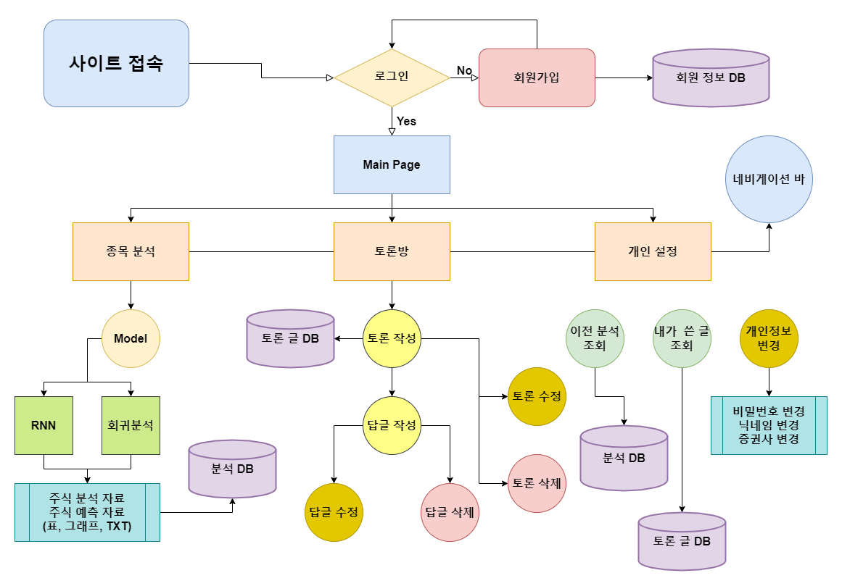
전체 구성도
필수 !

Slide 8
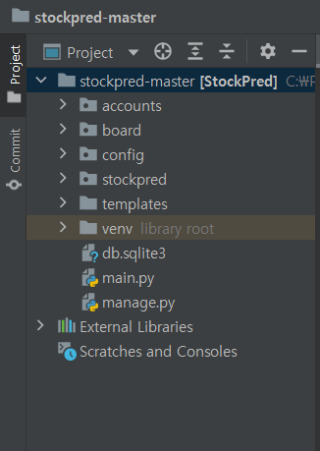
3. 추후 개발 계획
개발 사이트 환경 구성
주식예측 프로젝트
로그인 앱
토론 게시판 앱
주식 분석 및 예측 앱
앞서 정리한 Flow Chart를 기반으로
내부 모델 프로토 타입 구성

Slide 9
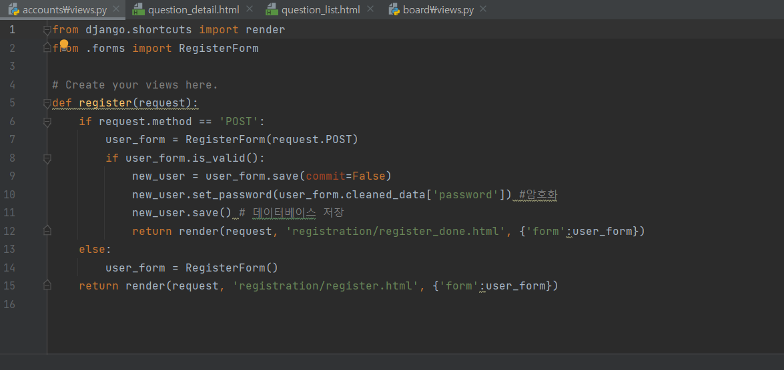
3. 추후 개발 계획
프로토타입 모델
로그인 앱

Slide 10
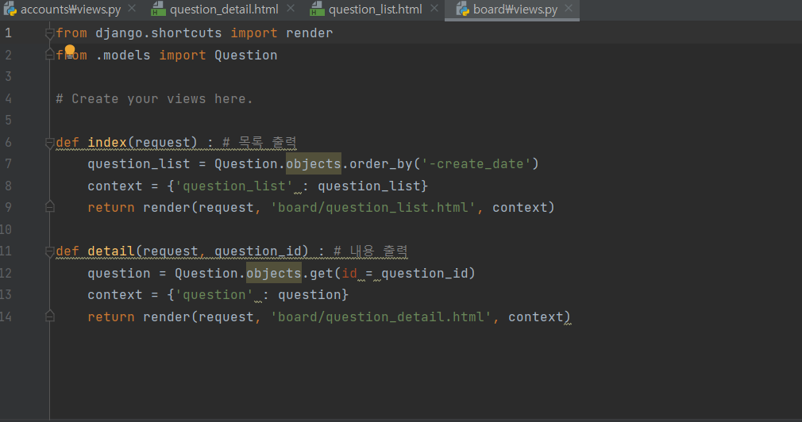
3. 추후 개발 계획
프로토타입 모델
게시판 앱

Slide 11
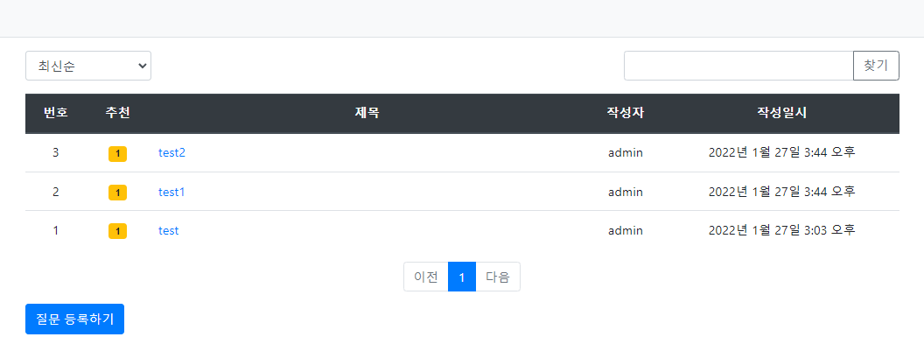
프로토타입 모델
토론 게시판 예시 화면
글 검색 기능
최신/인기/조회 순 분류 기능
질문 등록 기능

Slide 12
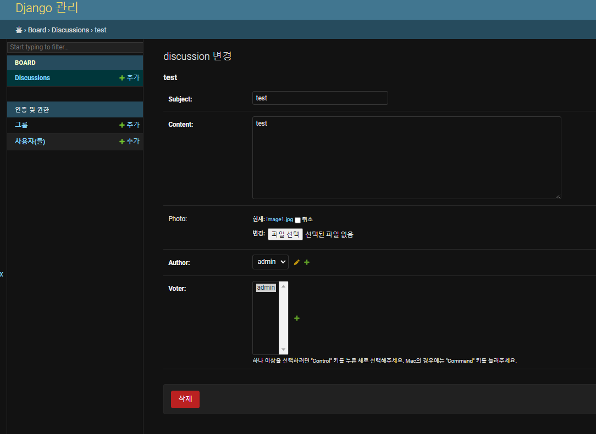
토론 게시판 글 작성 예시
제목
내용
이미지 파일 업로드 기능
작성자

Slide 13
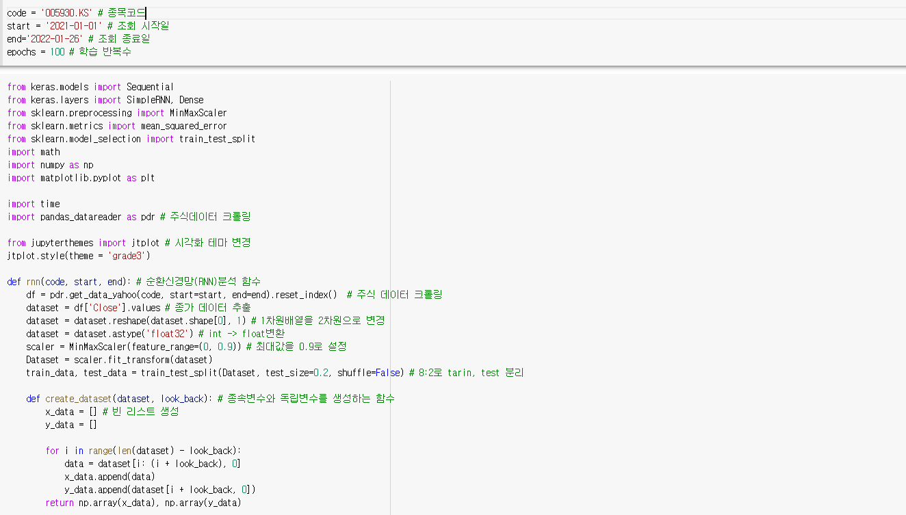
RNN 프로토타입 모델
- 사용자로부터 종목코드, 조회시작일/ 종료일 등을 입력받음
- 분석 및 시각화에 필요한 모듈 import
- 사용자로부터 입력받은 데이터를 이용
- ‘Yahoo Finance’에서 데이터 크롤링/필요 데이터 추출
분석에 필요한 데이터 형태로 가공
(차원, int->float, Min-Max 변환)
- train, test 데이터로 분리
- RNN 분석이 가능하도록 x, y를 생성하는 함수

Slide 14
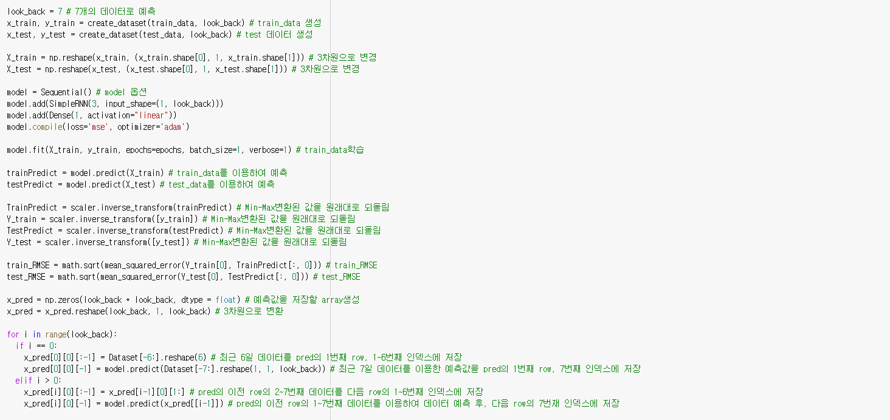
7일간의 데이터를 이용하여 다음 날을 예측
위에서 만든 함수를 이용하여 x, y 생성
순환신경망 학습을 위해 3차원으로 변환
모델 학습 옵션 지정 및 train data를 이용하여 학습
학습된 모델을 이용하여 예측 데이터 생성
Min-Max 변환된 값을 원래 값으로 변환
True값과 예측값을 이용하여 RMSE 구하기
예측값으로 다시 예측하기 위한 새로운 array생성
반복문을 통해 ‘예측하고 예측된 값으로 다시 예측’ 반복 및 결과 저장

Slide 15
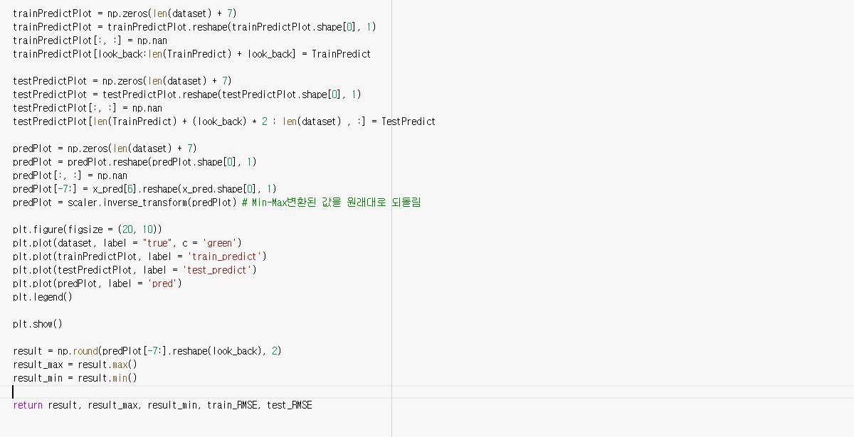
True값, train data/test data를 이용한 예측값, 일주일간의 미래 예측값을 시각화 하기위해 데이터 구조 변경 및 데이터 생성
시각화
result(7일의 예측데이터) 및 예측값의 최대/최소값
Return : 1. 예측데이터 2. 최대값, 3. 최소값, 4. 신뢰수준을 판단할 수 있는 RMSE(train, test)

Slide 16
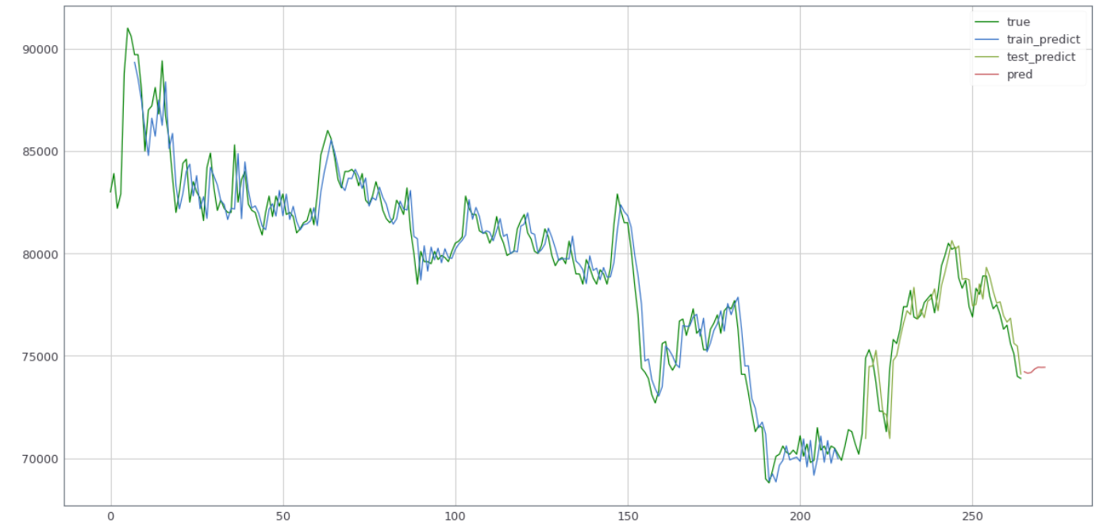
RNN 프로토타입 모델
프로토 타입 AI모델이 예측한 주식 전망
코드 진행시간을 낮추는 것을 목표
코드 진행시간(초) : 85.67079615592957
prediction : [74224.63 74152.24 74190.75 74357.08 74448.61 74438.99 74444.67]
result_max : 74448.61
result_min : 74152.24
train_RMSE : 990.561335713837
test_RMSE : 1121.9886763639058

Slide 17




프로젝트 및 업무 분담
※ 프로젝트가 진행하면서 업무 추가 및 변동 예상
1조 팀 구성
김건우 (PM)
박동혁
김다복
이현정
&
&
&
로그인 앱 담당
개발 기획서 PPT 제작
회의록 서기
게시판 앱 담당
기능 정의서 작성
일정 정리 및 구성
주식 분석 및 예측 앱 담당
순환신경망
프로토타입 구성
게시판 앱 담당
전체 프레임 워크
구성
효율적인 업무 진행을 위한 병렬 구조 업무 분담 추구

Slide 18
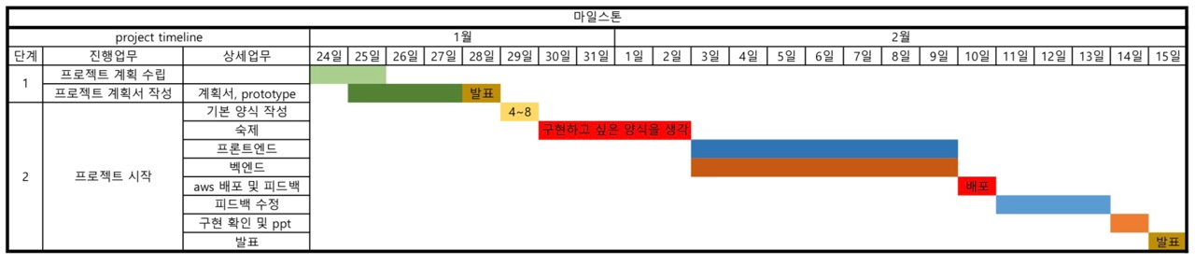
마일 스톤 일정 계획
※ 일정에 기반하여 조율 가능
앱 별로 개발 예정

Slide 19
Team Project 개발 계획서
THANK YOU
1조

